Slide 1
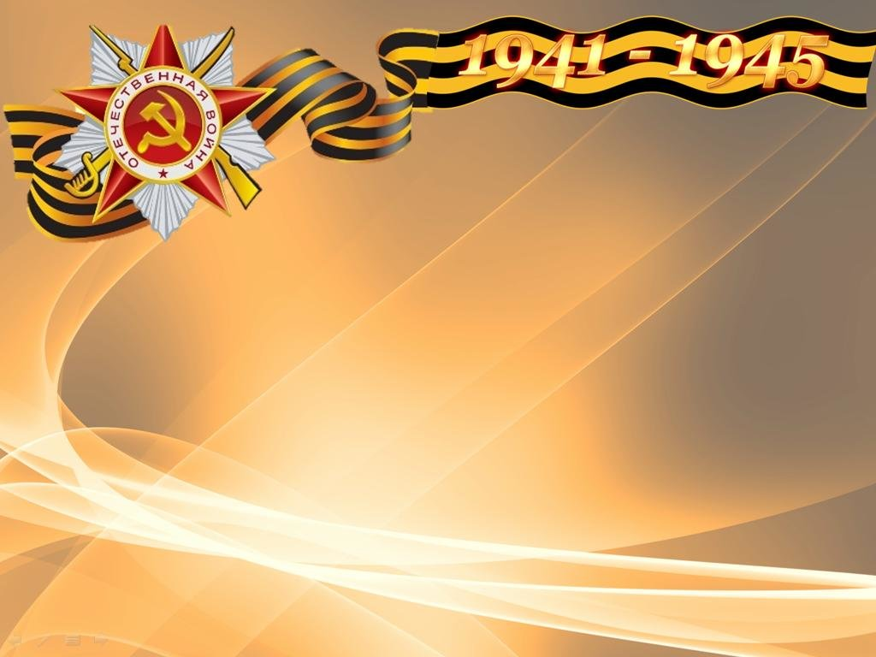
ГБОУ «Школа №947»
Музей «Аллея Славы» ветеранов Великой Отечественной войны Бирюлёво Восточное
Военные парады в Москве, посвящённые юбилейным датам Победы
в Великой Отечественной войне!

Slide 2
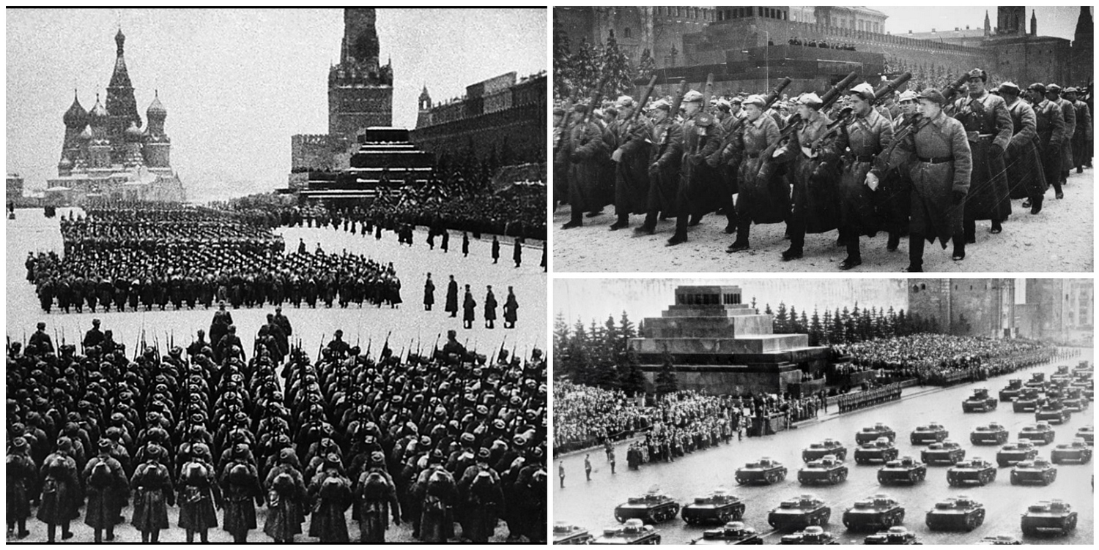

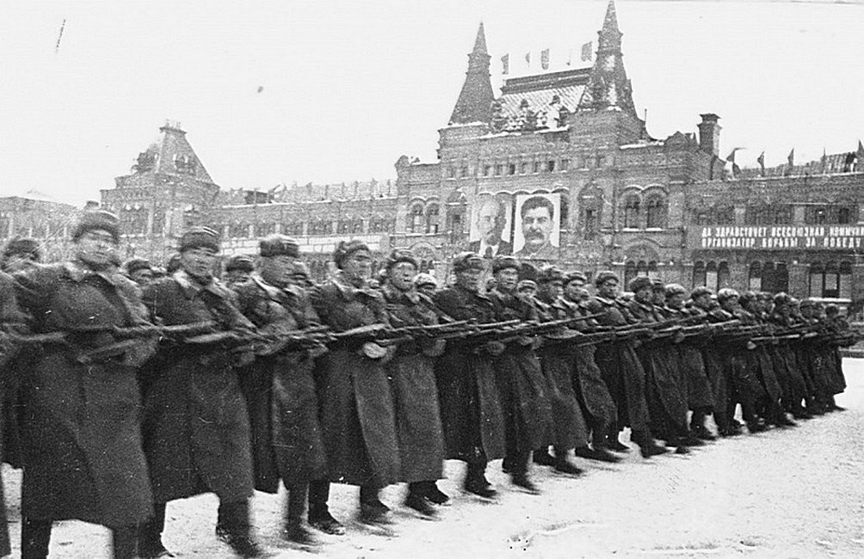
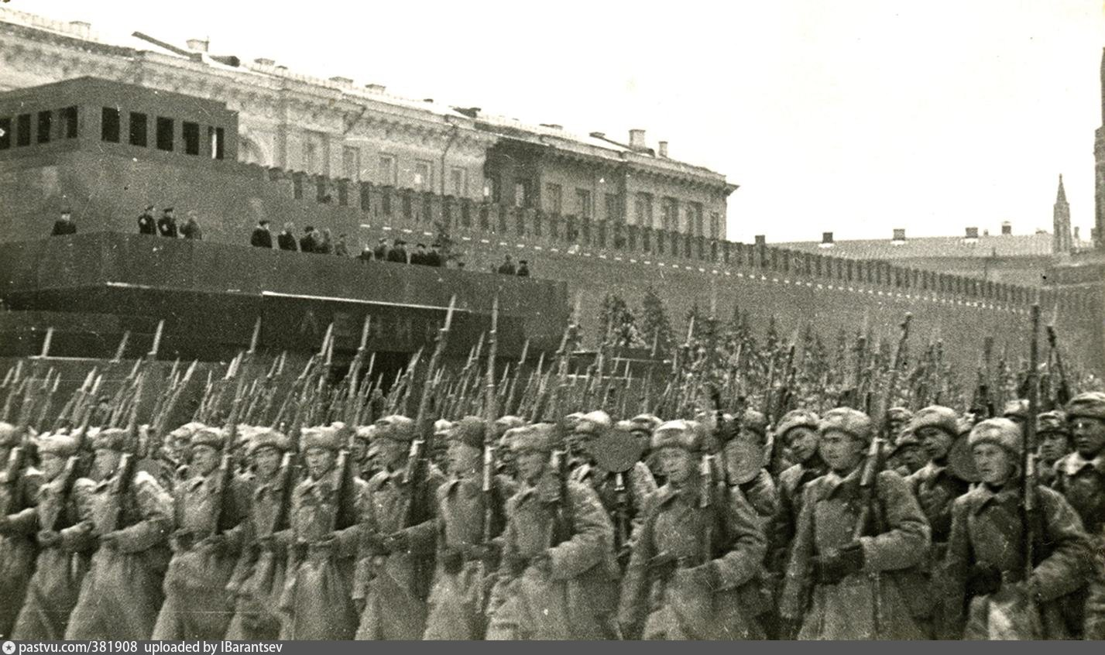
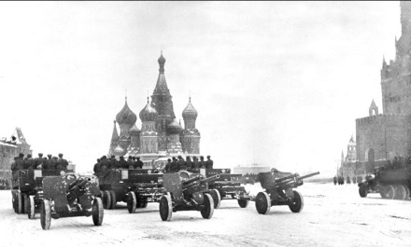
7 ноября 1941год
7 ноября 1941 года в разгар Московской битвы на Красной площади состоялся военный парад в честь 24-й годовщины Октябрьской революции.
В ночь перед парадом, по личному указу Сталина были расчехлены и зажжены кремлёвские звёзды, также была убрана маскировка с мавзолея Ленина.
Парад начался ровно в 8 часов 7 ноября 1941 года. Командовал парадом командующий Московским военным округом генерал Павел Артемьев, а принимал его маршал Семен Михайлович Будённый.
Торжественный марш войск на Красной площади открыли курсанты артиллерийского училища.
С развернутыми знаменами, под боевые революционные марши, исполняемые оркестром штаба МВО под управлением Василия Агапкина, шли по главной площади страны артиллеристы и пехотинцы, зенитчики и моряки.

Slide 3
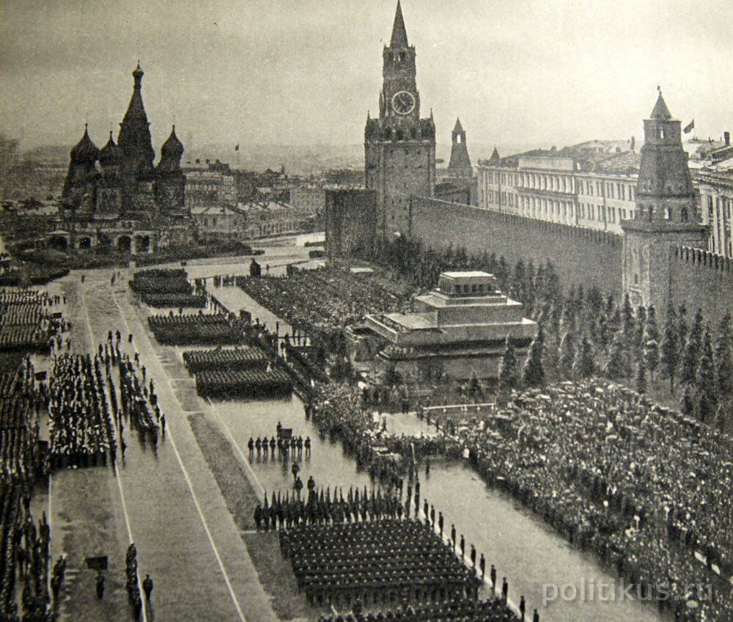
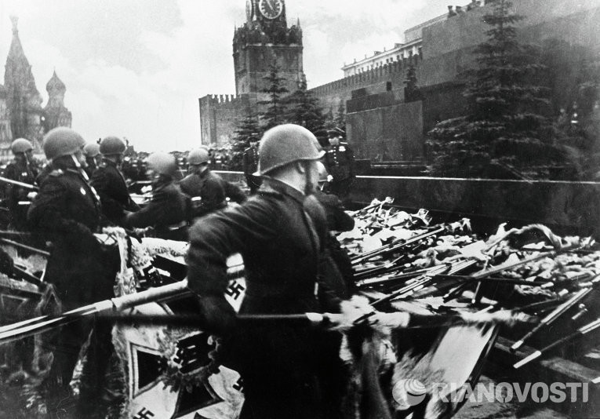
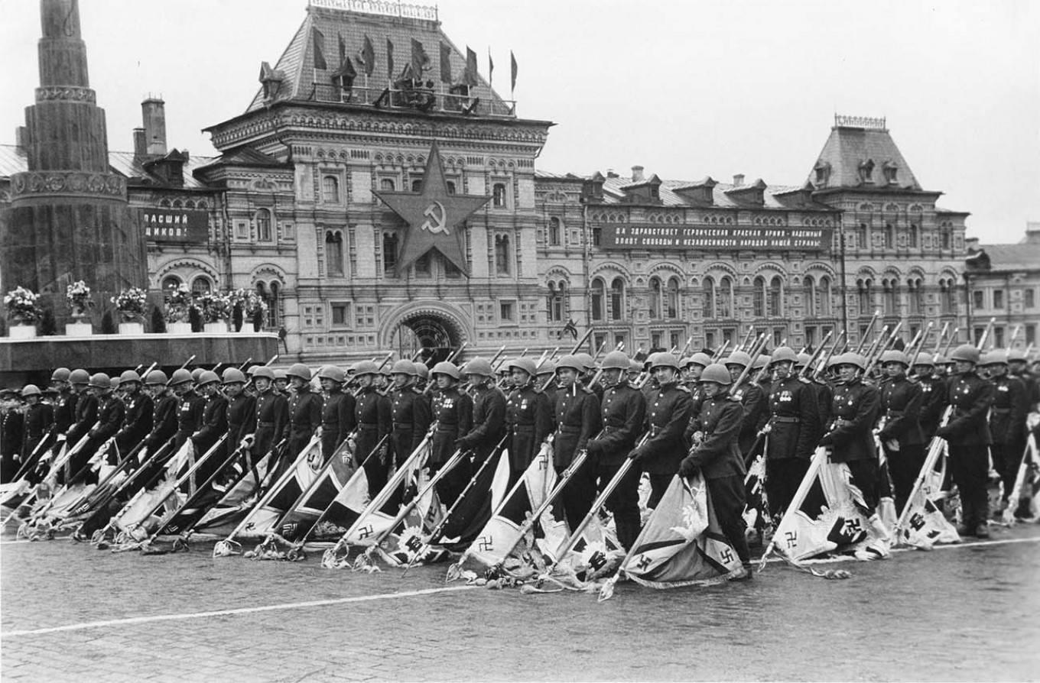
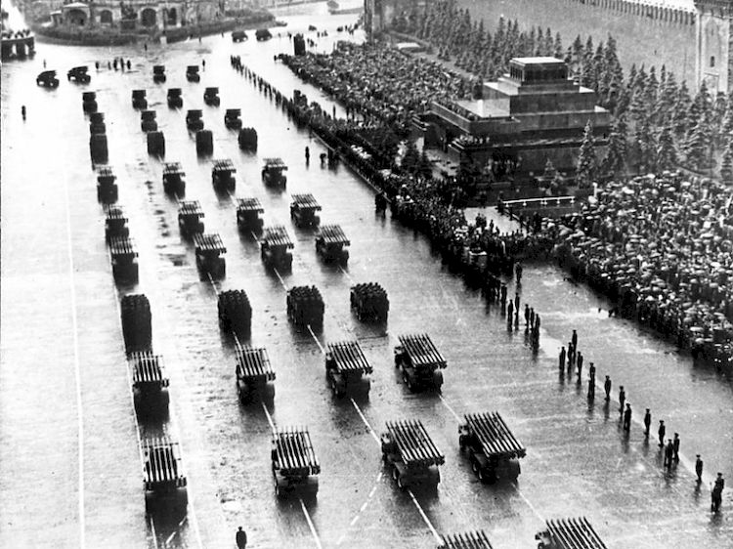
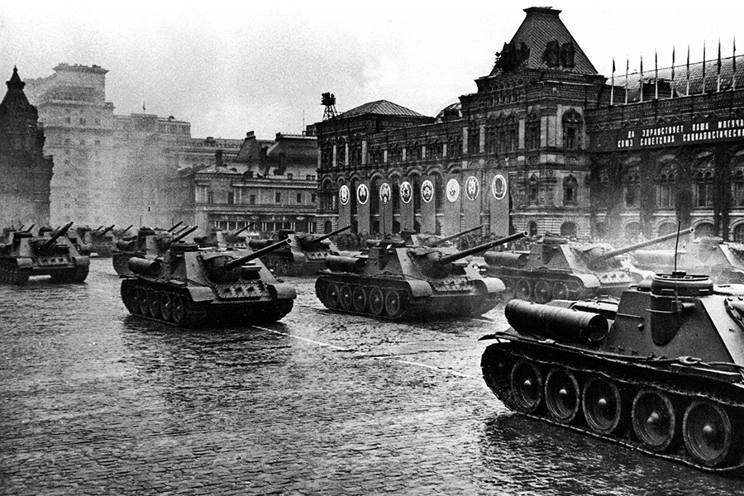
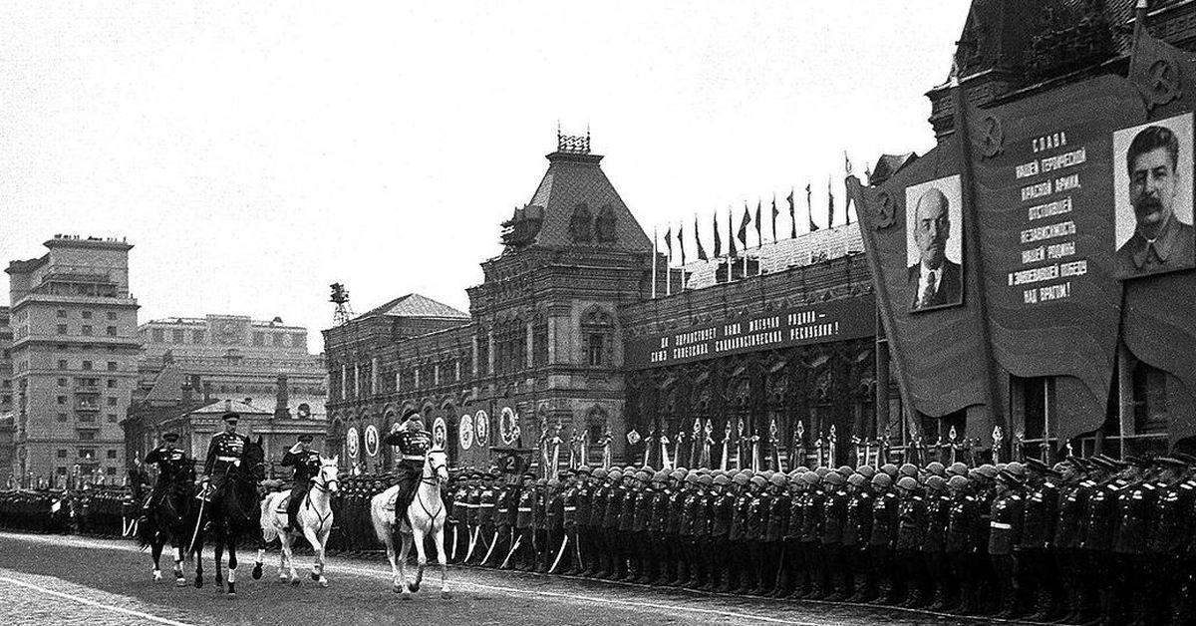
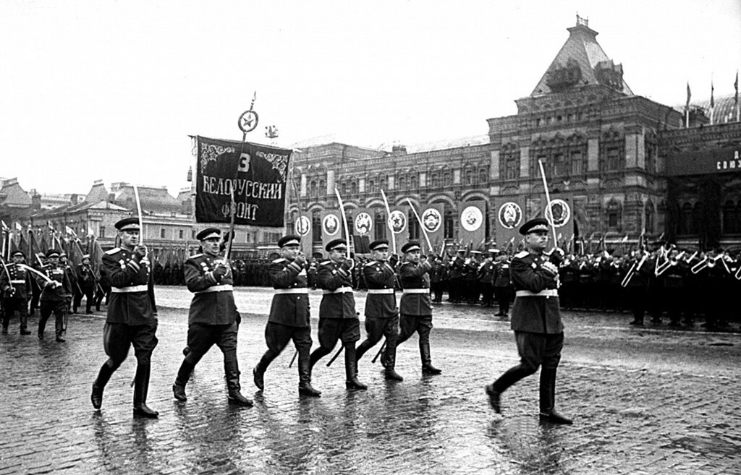
Парад Победы 24 июня 1945года!
Праздничный Парад Победы начался на Красной площади 24 июня в 10 часов утра. Во время мероприятия шёл сильный дождь, а температура воздуха была около 15 °.
Парадом Победы командовал маршал Константин Рокоссовский, а принимал его маршал Георгий Жуков.
Специально для парада из Берлина было доставлено Знамя Победы, установленное над Рейхстагом, однако его так и не вынесли.
На параде проводилась церемония повержения вражеских знамён и штандартов.
После парада они были отправлены в Центральный музей Вооружённых Сил.
Всего в торжественном шествии приняли участие около 35 тысяч человек.

Slide 4
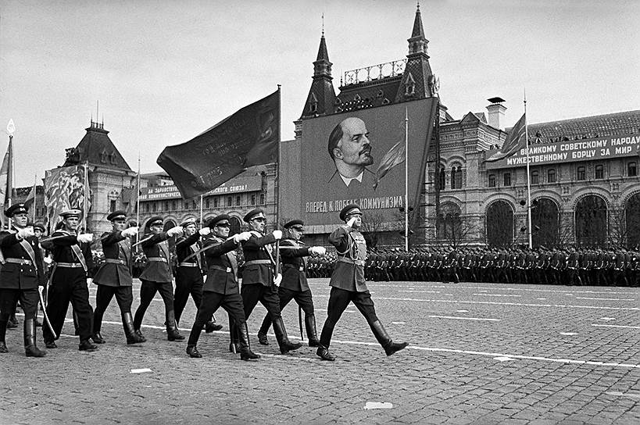
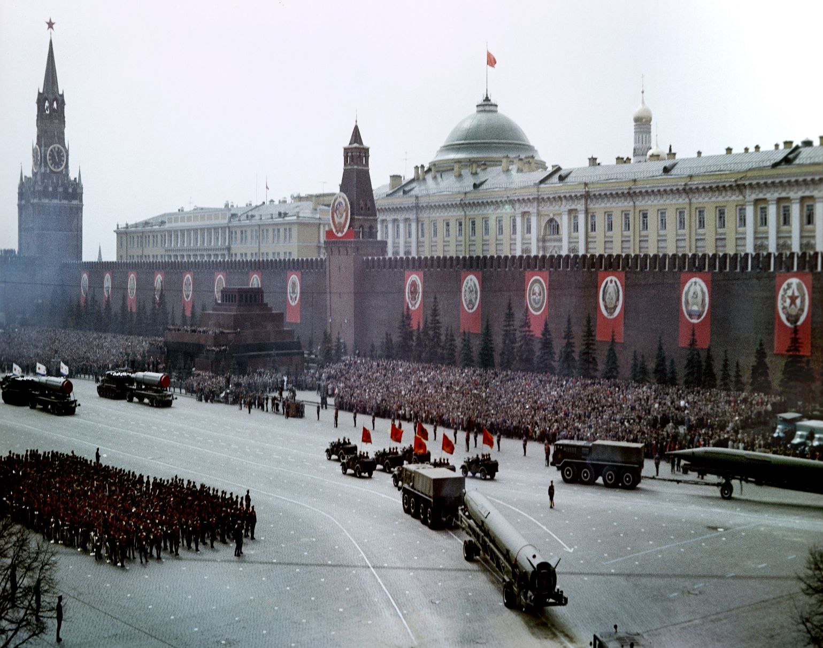
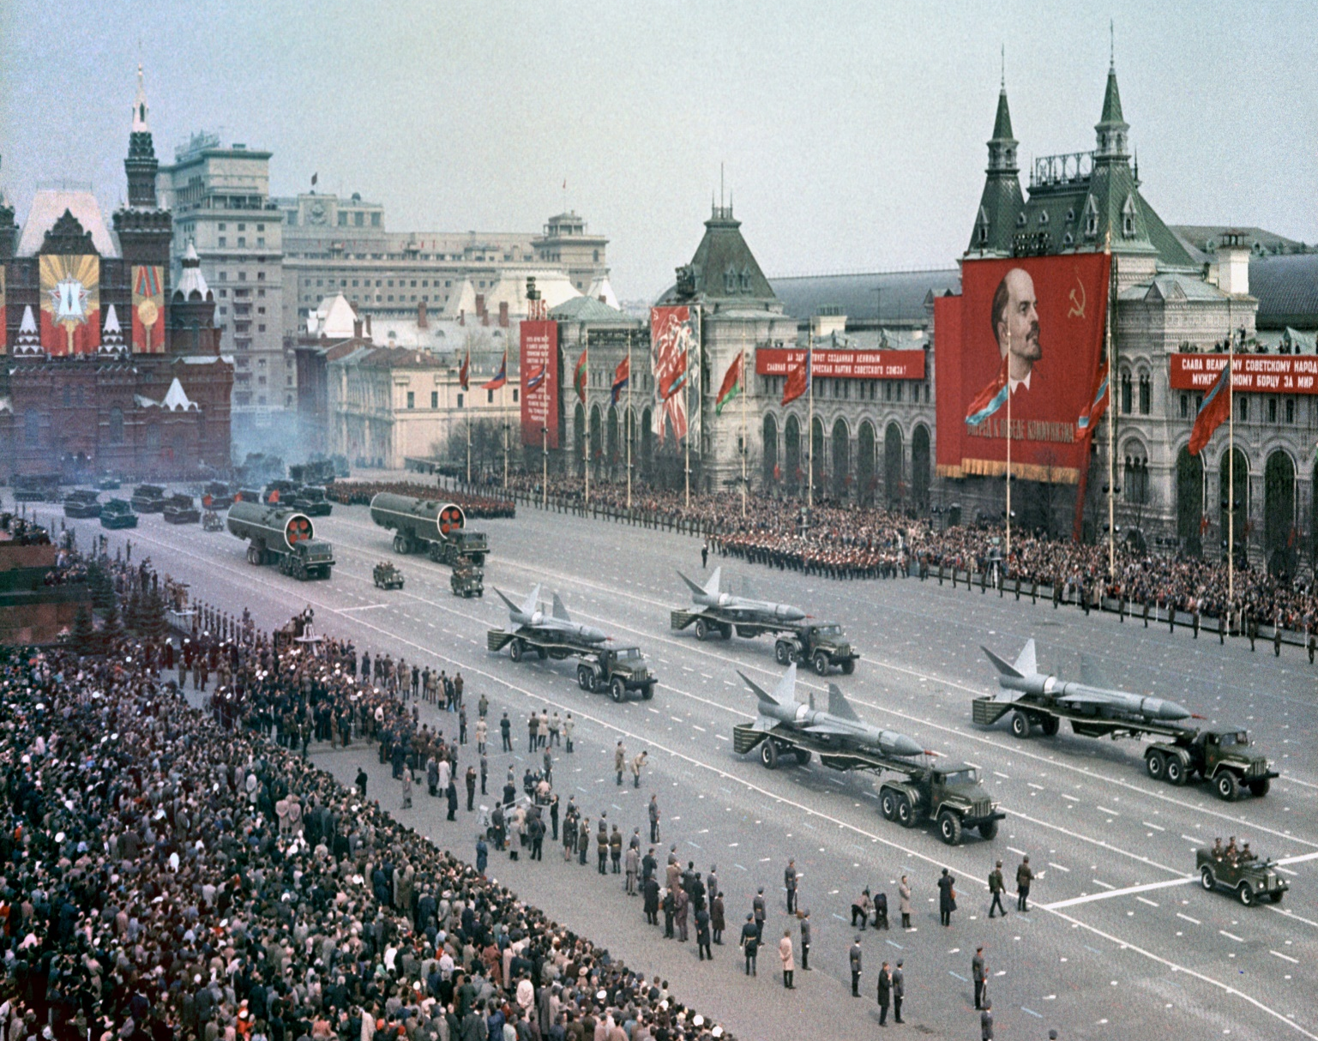
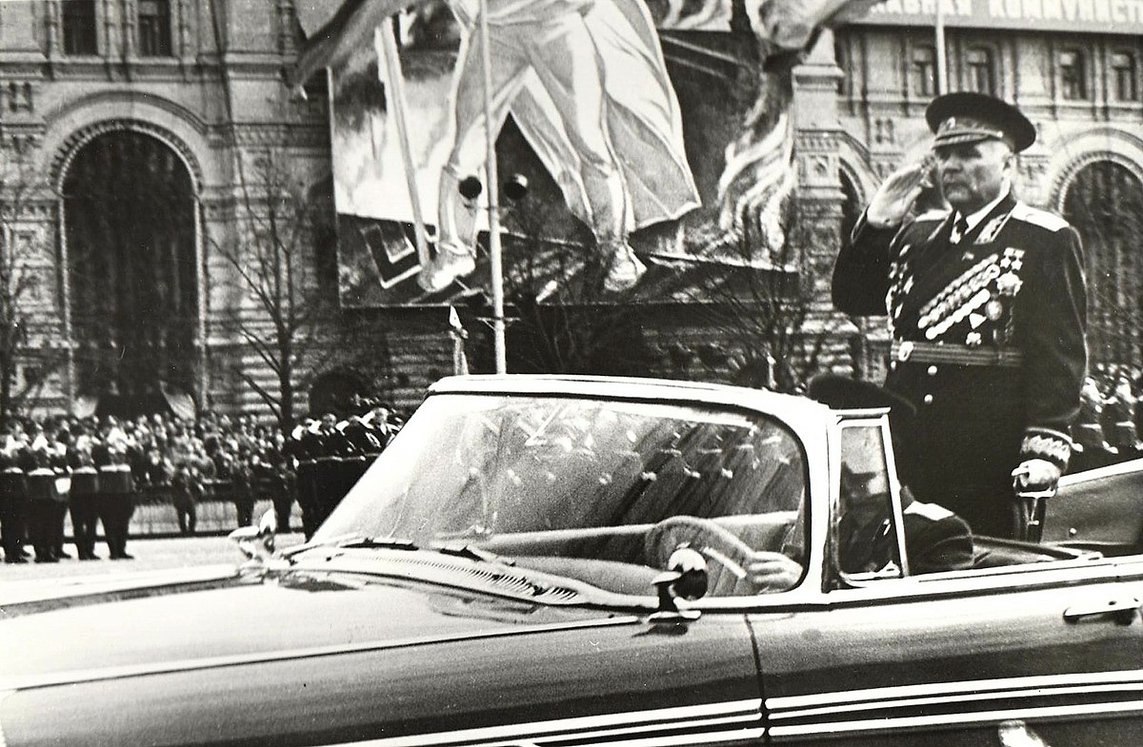
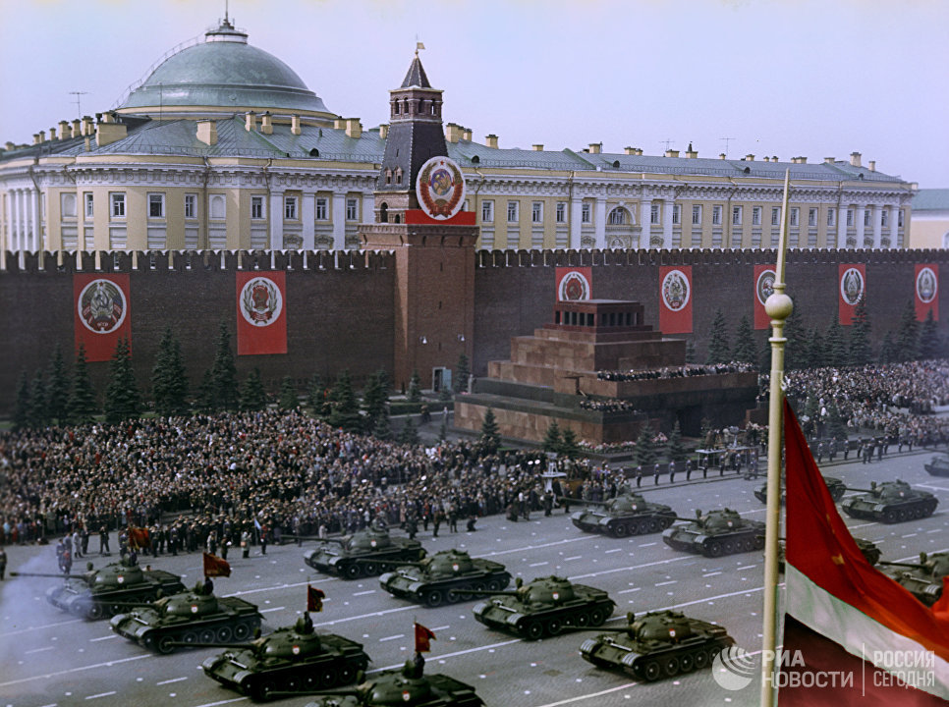
Парад 1965года. В1965 году было введено звание «Город-герой».
Его получили семь городов: Москва, Ленинград, Одесса, Киев, Волгоград, Севастополь, Брест.
Парад на Красной площади 9 мая 1965 года прошёл в День Победы, в 20-ю годовщину со дня окончания Великой Отечественной войны, впервые после Парада Победы 1945 года.
9 мая 1965 года. На Красной площади – легендарное Знамя Победы.
Оно в руках Героя Советского Союза полковника Самсонова, ассистенты у Знамени – Герои Советского Союза Кантария и Егоров.
Парад принимает министр обороны СССР, маршал Советского Союза Малиновский.
Парад был проведён войсками Московского гарнизона.
По количеству участвовавших войск он не уступал знаменитому параду 1945 года, а по количеству техники даже его превосходил.
В честь праздника также учредили юбилейную медаль «Двадцать лет победы в Великой Отечественной войне 1941-1945 гг.».

Slide 5
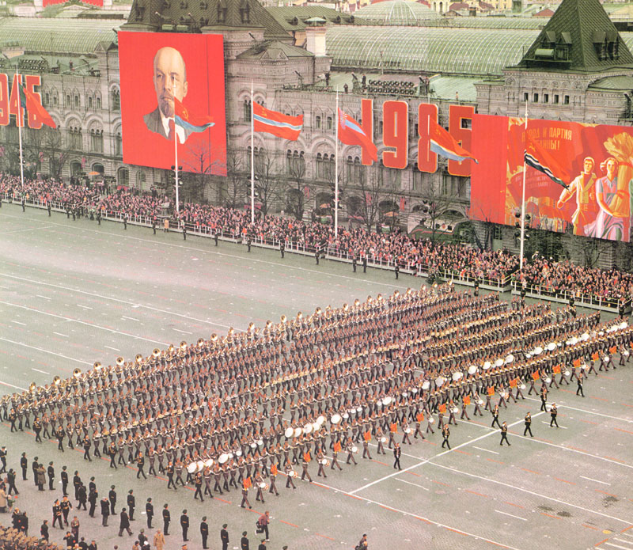
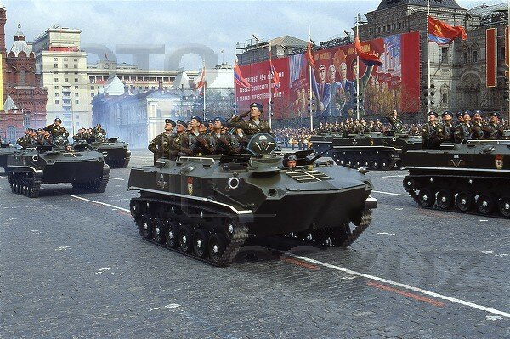
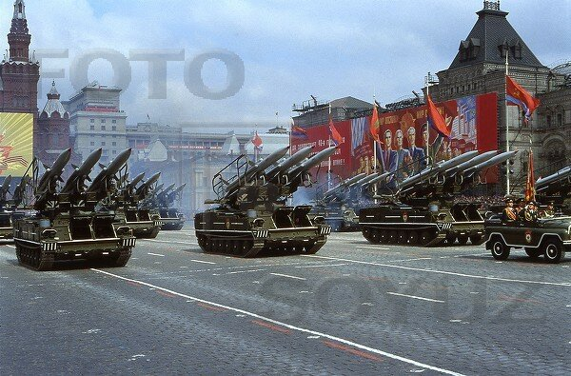
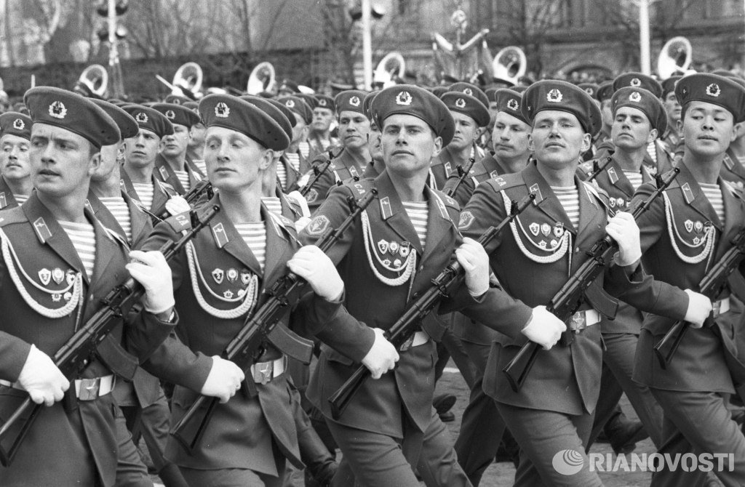
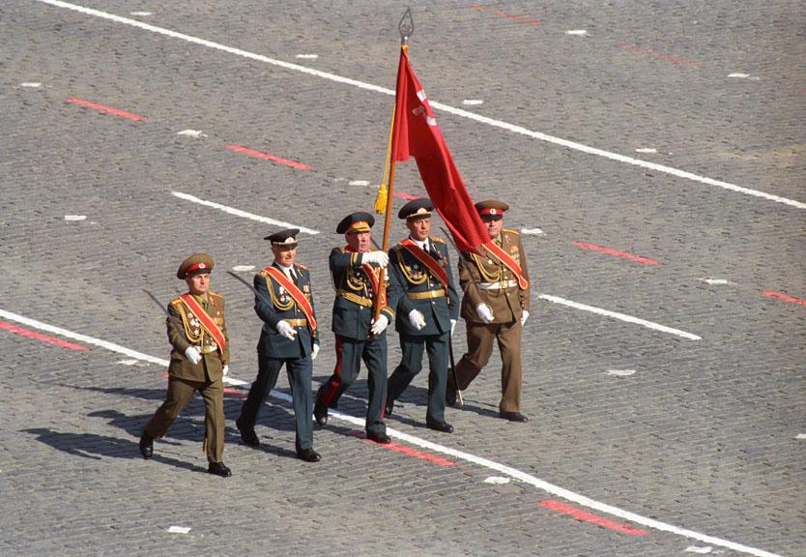
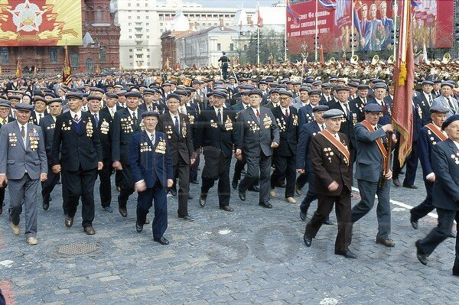
Парад 9мая 1985год - 40-летие Победы.
Это был последний крупный военный парад в Советском Союзе.
Парад состоял из трёх частей:
Первая часть — историческая: прохождение колонны ветеранов войны и труда, пронос Знамени Победы и 150 боевых знамен наиболее отличившихся в годы войны частей.
В колонне по Красной площади прошли не только советские, но также польские и чешские ветераны.
Вторая часть — современная: прохождение частей Московского гарнизона и курсантов высших военных училищ и академий.
Третья часть — техническая, проезд как боевой техники времен Великой Отечественной войны, так и современных машин.

Slide 6
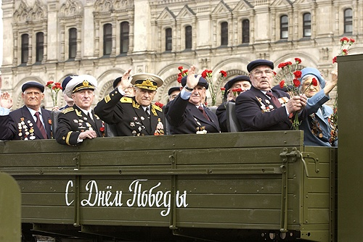
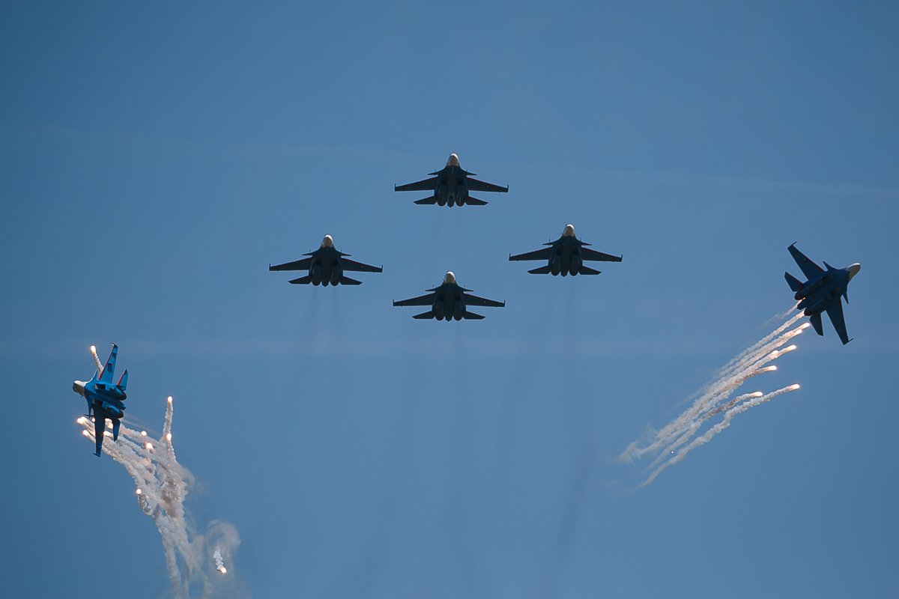
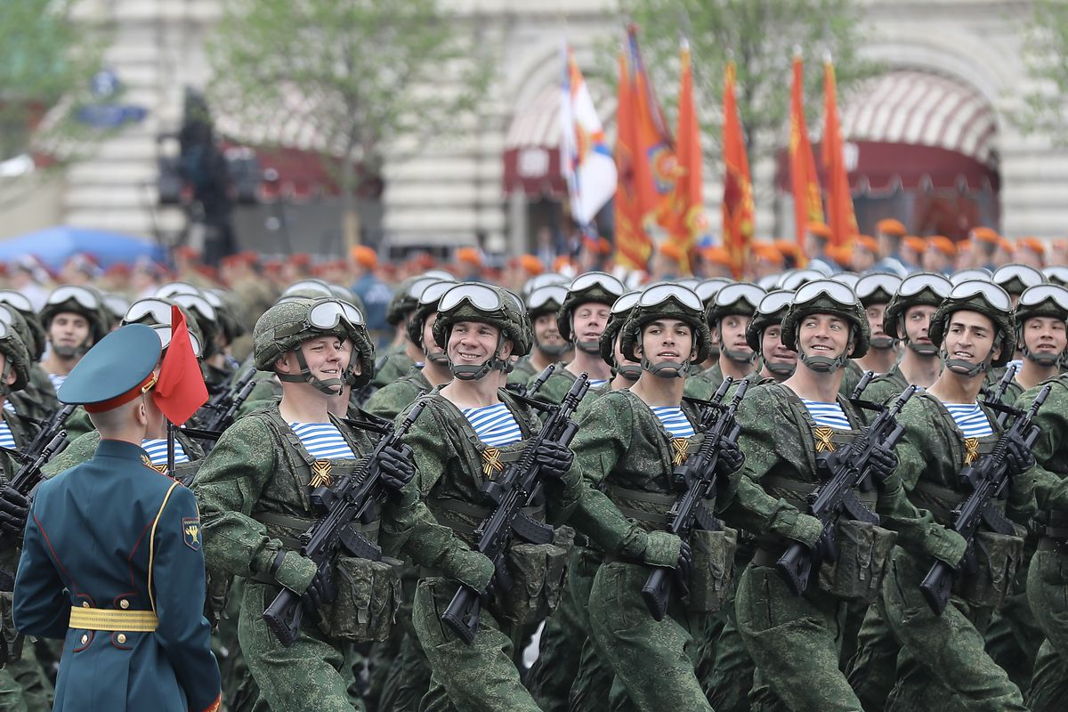
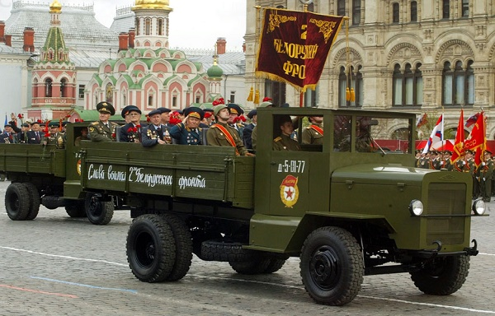
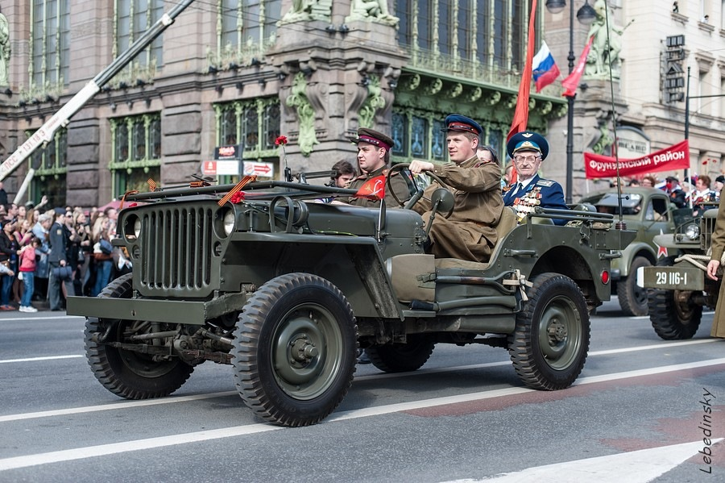
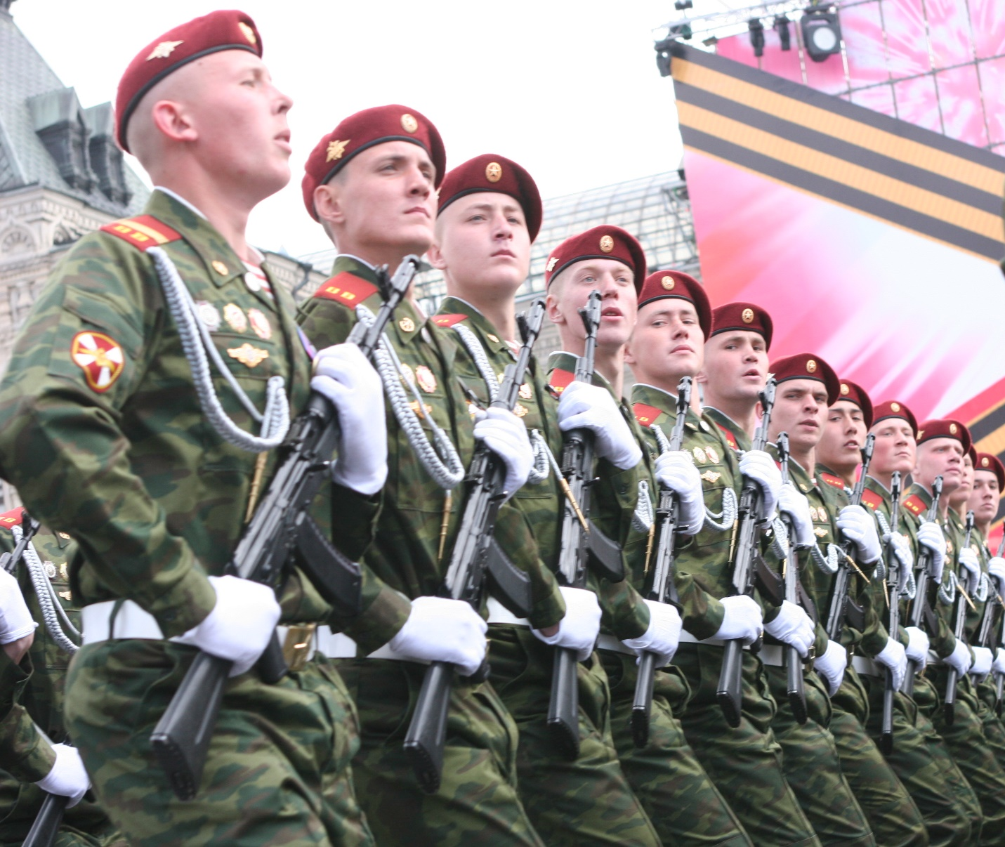
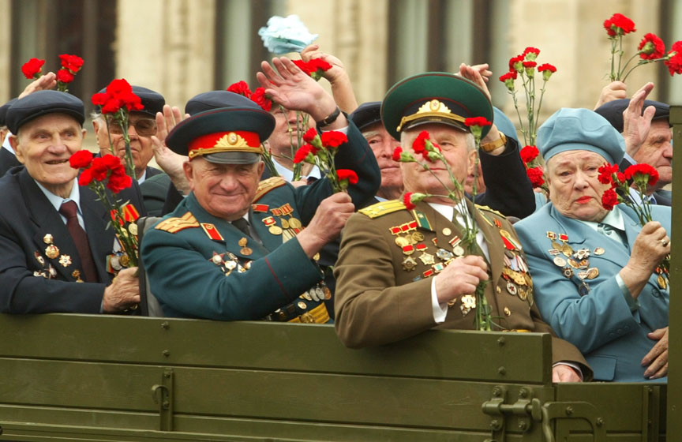
Парад 9мая 2005года- 60-летие Победы.
9 мая 2005 года - 60-летие Победы2005 год. На знаменитых «полуторках» проехали 2600 ветеранов под знаменами фронтов Великой Отечественной.
Во время праздника пронесли 60 знамен частей, которые больше всего прославились в годы войны.
В параде участвовали ветераны боевых действий в Афганистане и Чечне.
На торжества в Москву приехали лидеры почти всех ведущих держав.
Наземная военная техника использовалась минимально. Зато завершил Парад Победы пролет над Красной площадью истребителей групп «Стрижи» и «Русские витязи».

Slide 7
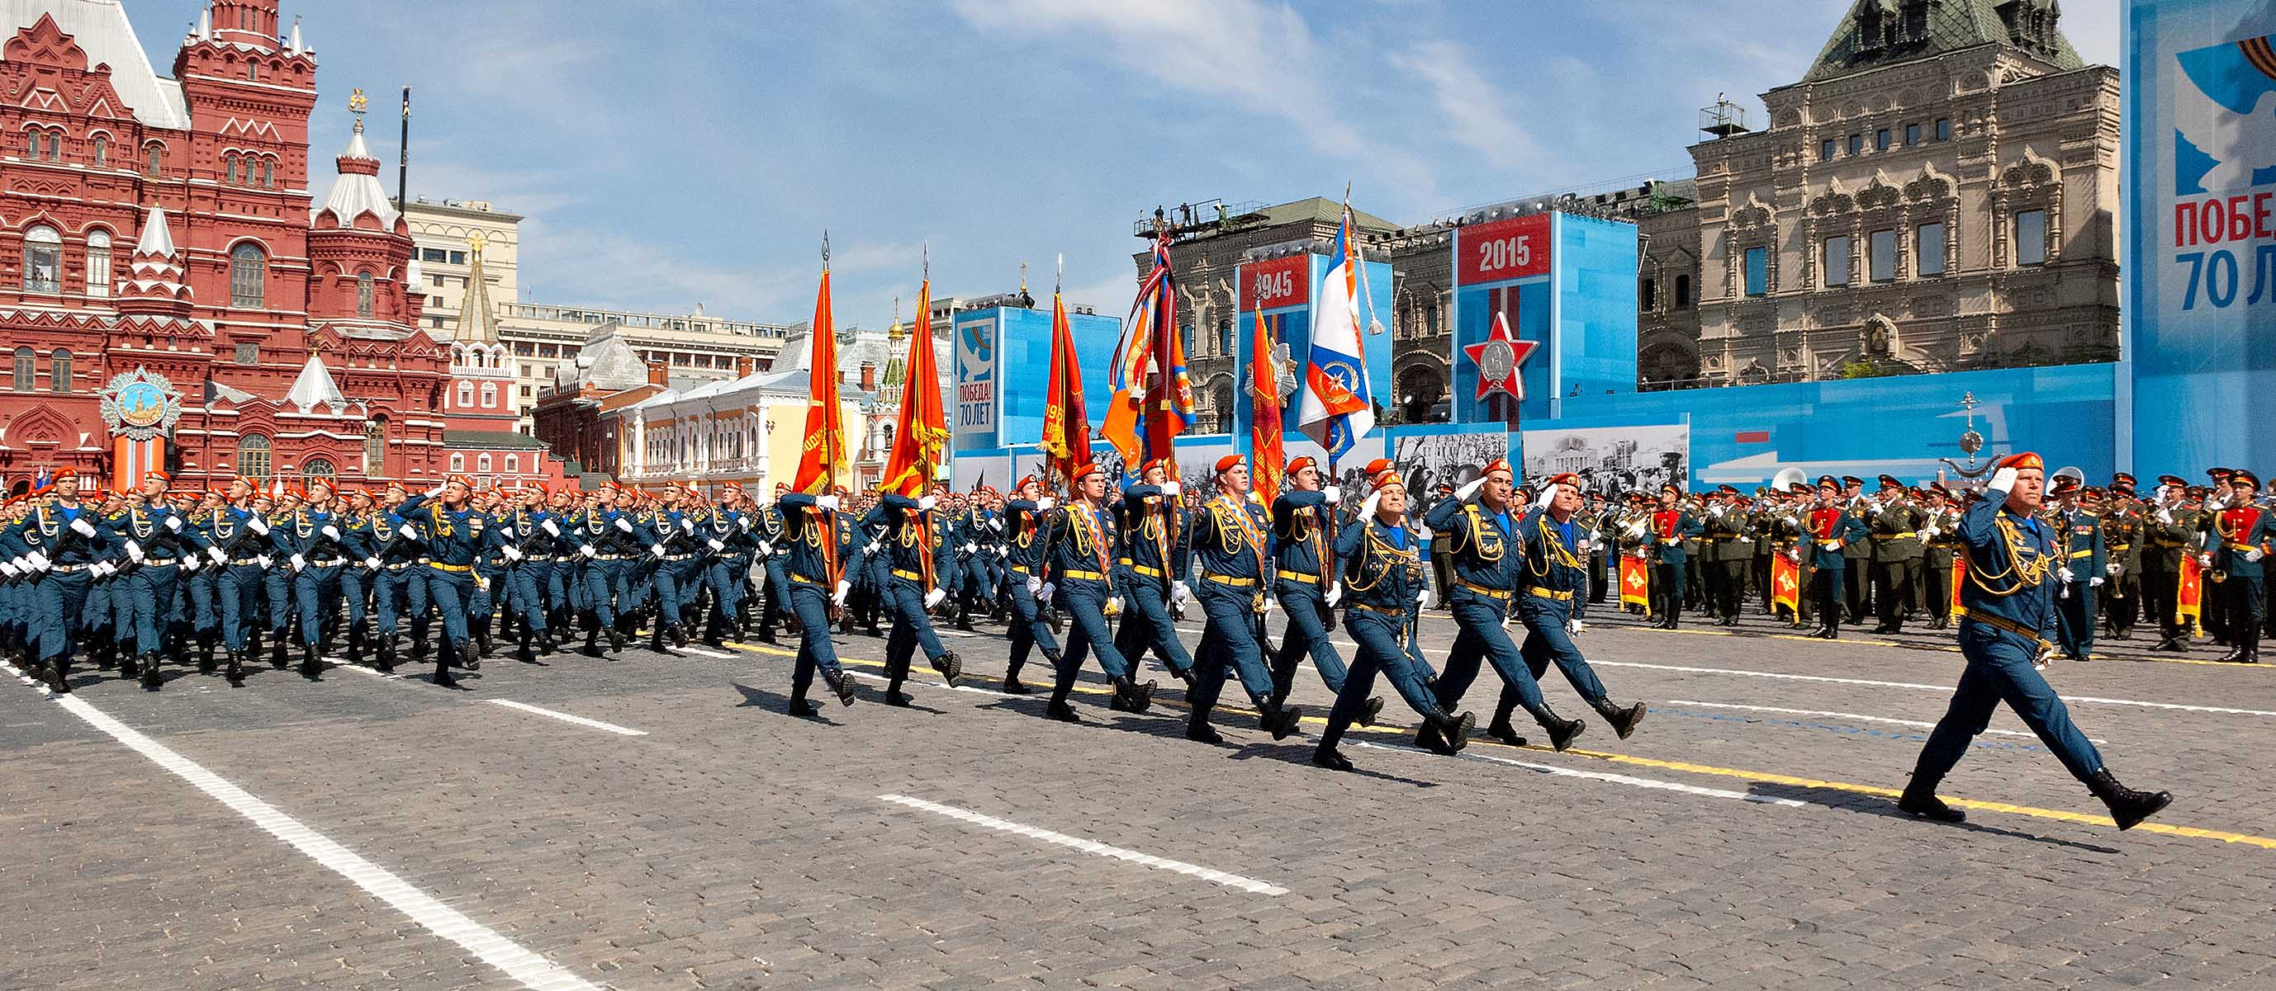
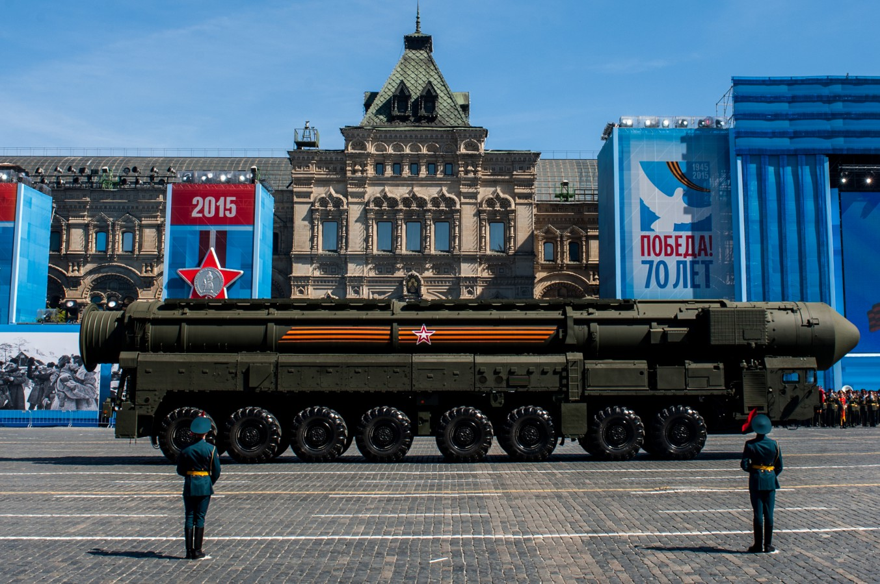
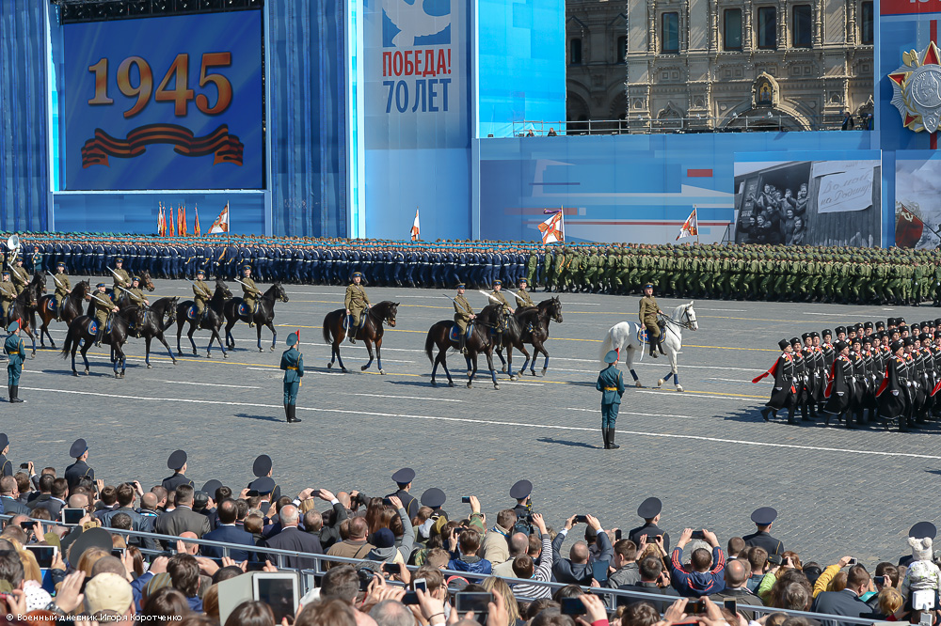
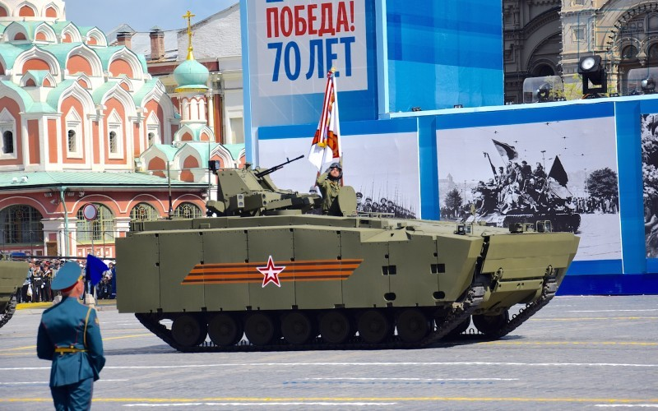
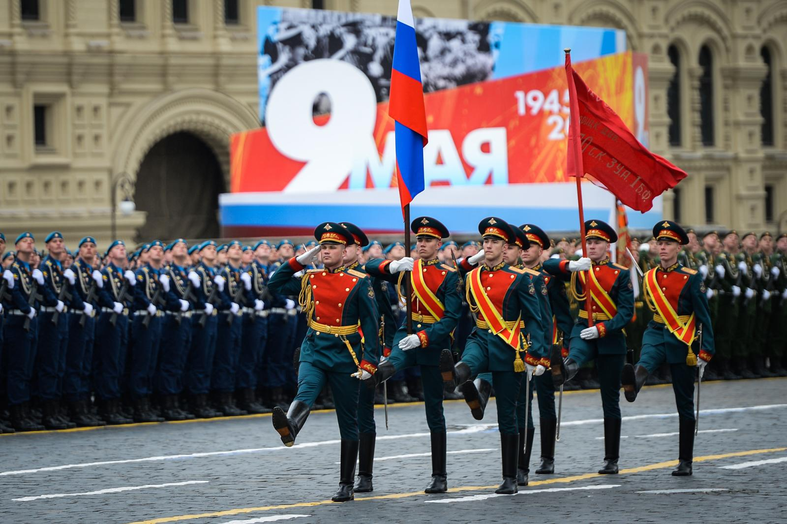
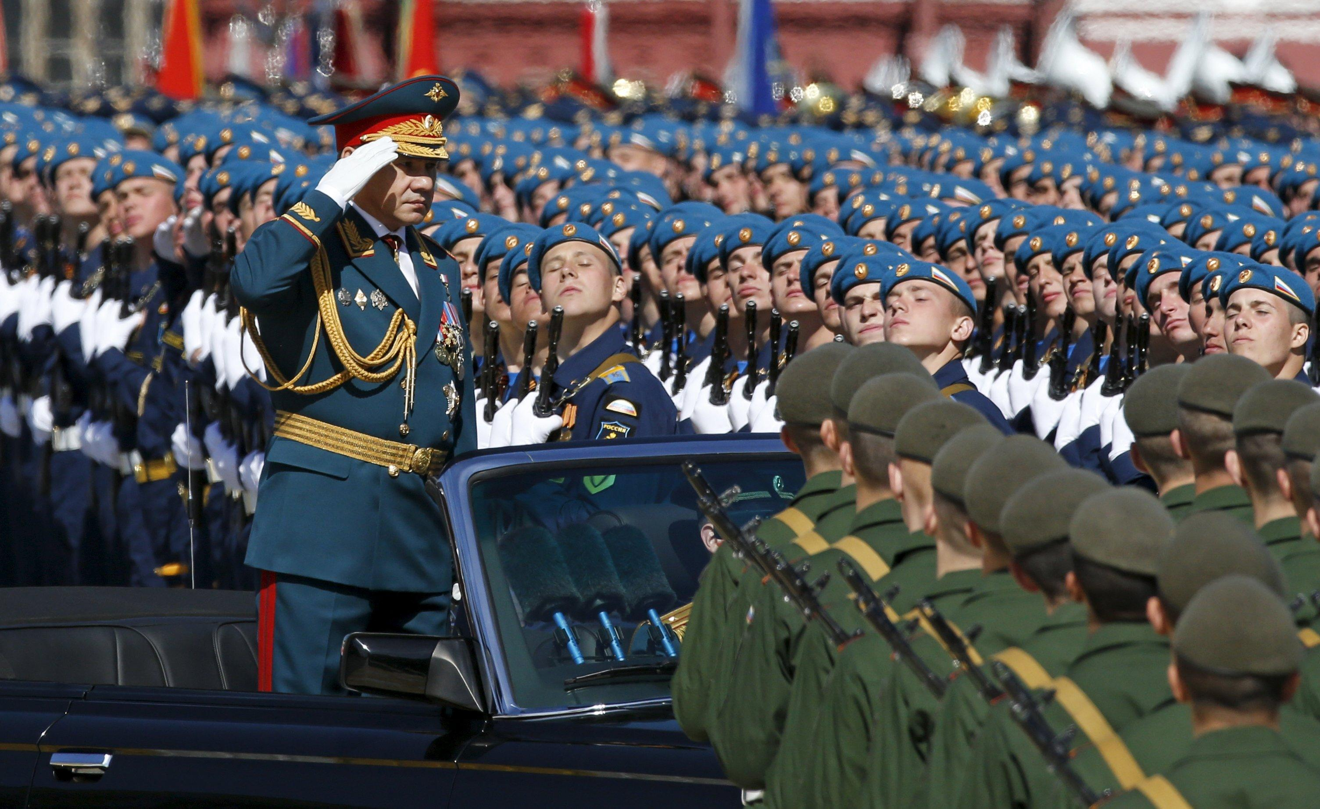
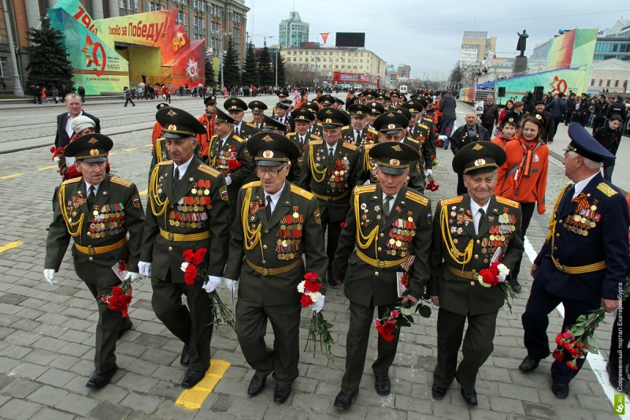
Парад к 70-летию Победы.
По главной площади столицы прошли более 16 тысяч военнослужащих, 194 единицы сухопутной военной техники, в воздух поднялись 143 самолета и вертолета
На параде представили всего одиннадцать новинок, которыми гордятся наши военные разработчики. Гвоздем программы стал танк «Армата» - машина нового поколения, которой нет аналогов в мире.
Перед началом парада министр обороны Сергей Шойгу снял фуражку, перекрестился и только потом отправился на смотр войск. До него этого не делал ни один военный российский начальник.
Пройтись в парадной форме по Красной площади приехали расчеты из Азербайджана, Армении, Белоруссии, Казахстана, Киргизии, Таджикистана, Индии, Монголии, Сербии и Китая.
Президент Владимир Путин впервые за всю историю проведения Парадов Победы на Красной площади объявил минуту молчания. До этого с 1965 года она объявлялась по всей стране в 19.00. Но в этот раз сделали исключение.

Slide 8
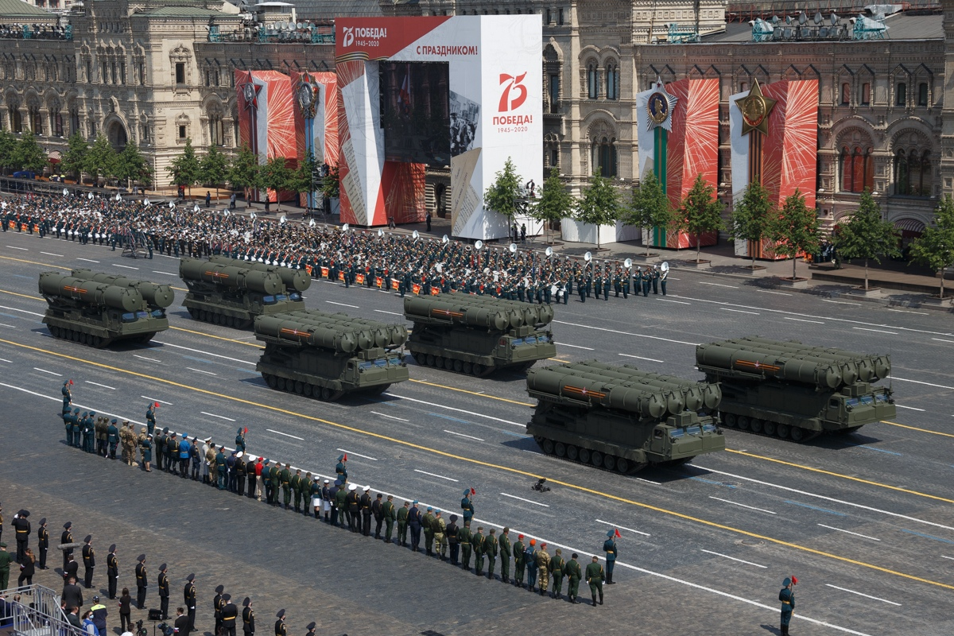
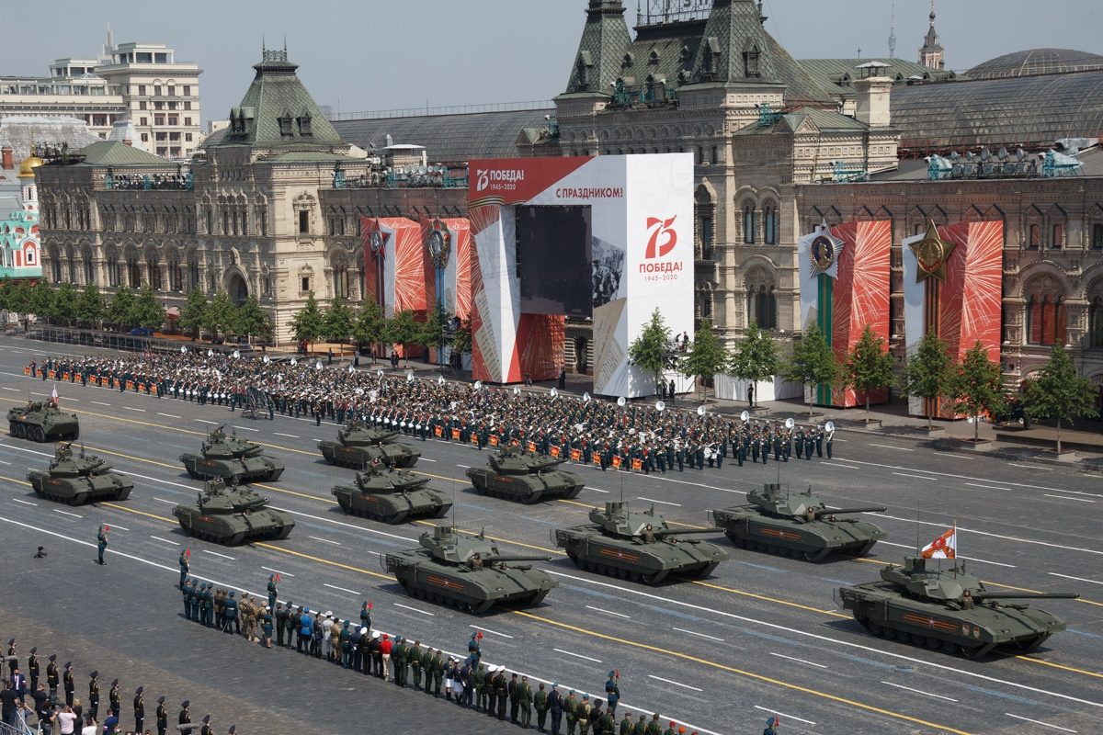
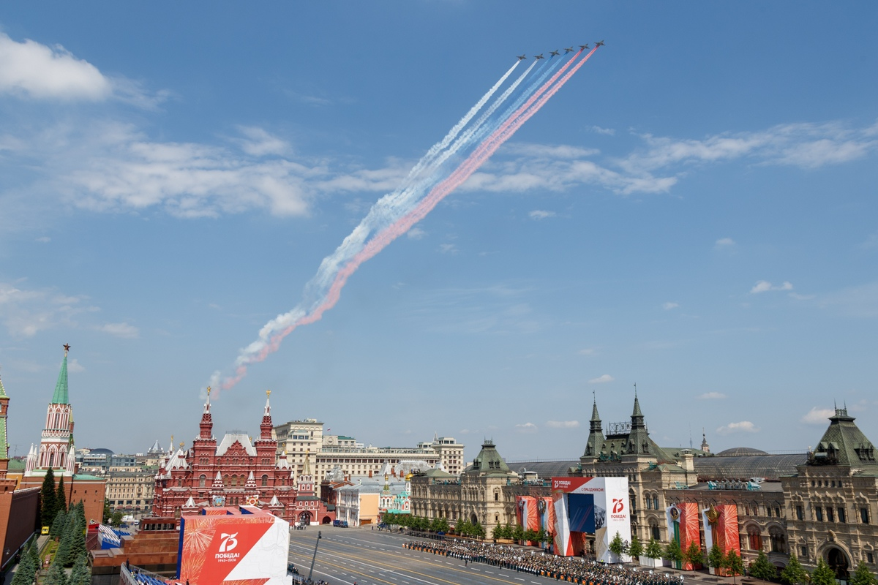
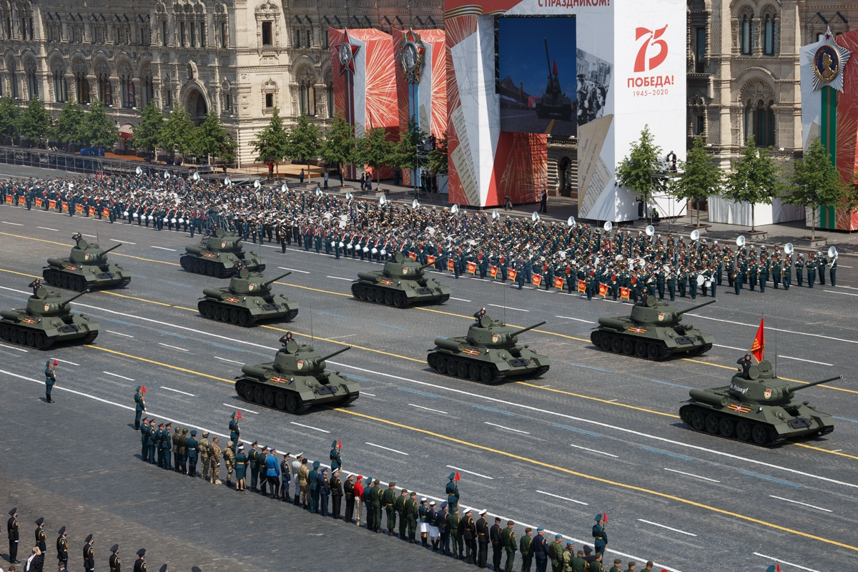
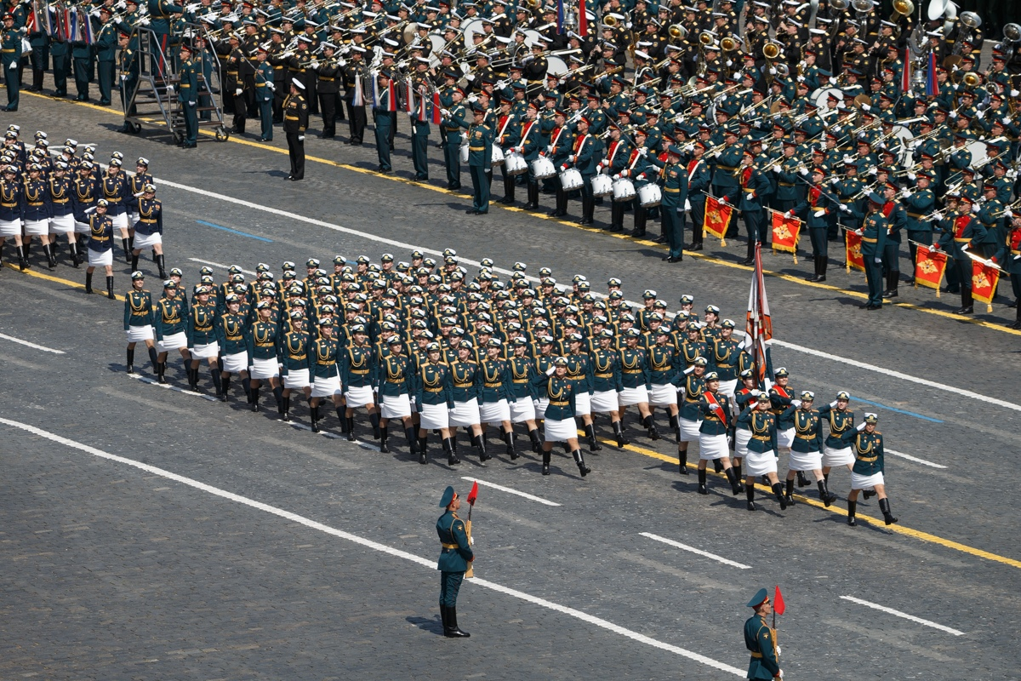
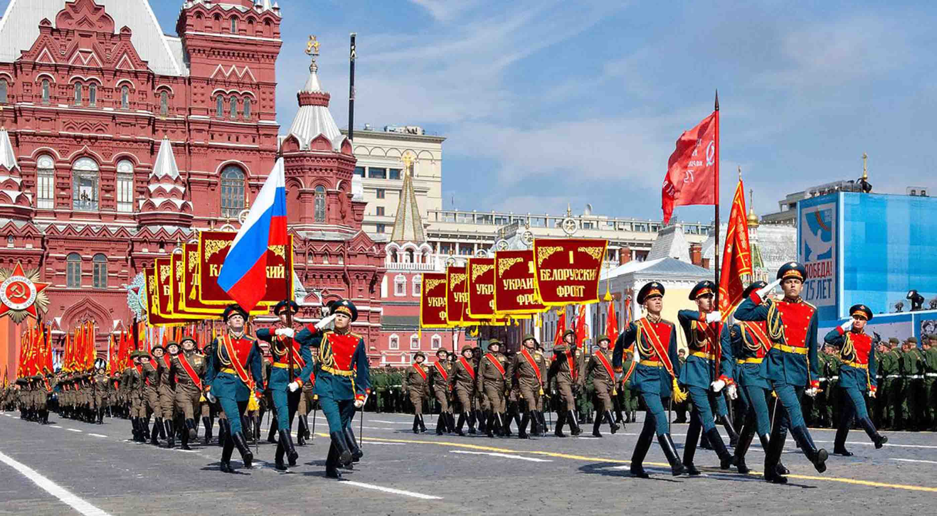
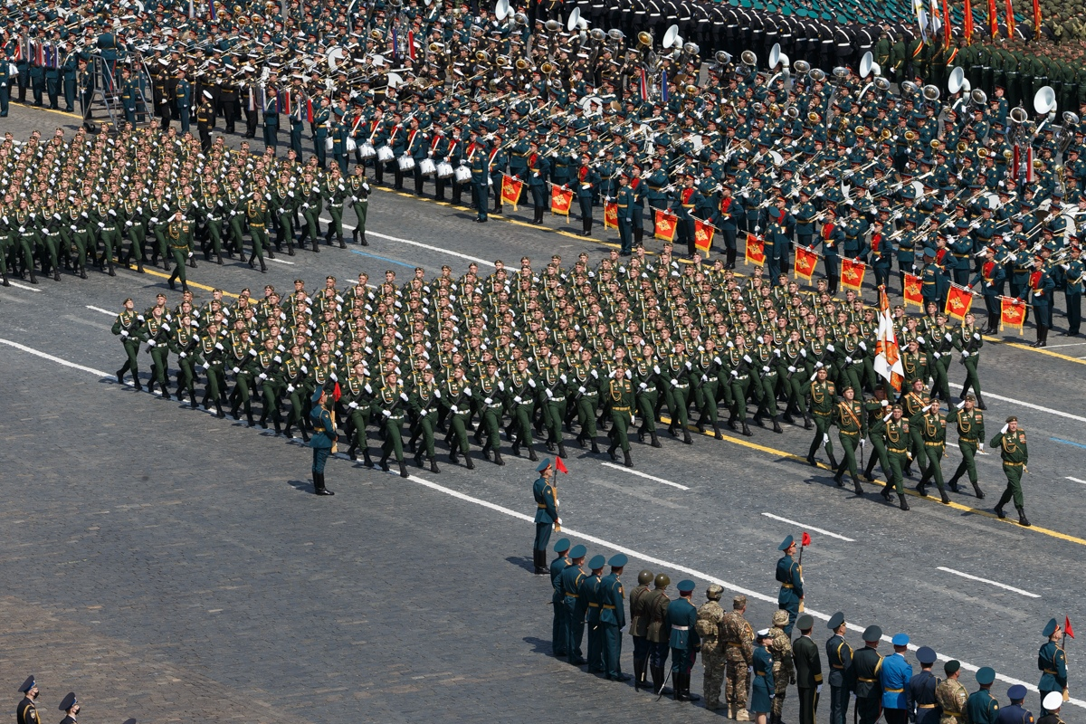
Парад к 75- летнему юбилею Победы.
Военный парад на Красной площади в Москве, посвящённый 75-летнему юбилею Победы в Великой Отечественной войне прошёл 24 июня. 9 мая же состоялась только воздушная часть парада с участием военной авиации.
Всего в параде приняли участие свыше 14 тысяч военнослужащих, 234 единицы наземной военной техники, в том числе и восстановленной техники образца Великой Отечественной войны (танки Т-34-85 и самоходные установки СУ-100). Парадный строй состоял из 40 пеших расчётов.
В авиационной части парада Победы приняли участие 75 вертолётов и самолётов ВКС России.
На мероприятии присутствовали главы Республики Беларусь, Узбекистана, Боснии и Герцеговины, Казахстана, Киргизии, Молдавии, Таджикистана, Сербии, Южной Осетии и Абхазии.

